Slide 1
Wirtschaftsperspektiven 2018 Was kommt auf unsere Wirtschaft zu?
Gastprofessor Dr. Christoph Leitl
Präsident der Wirtschaftskammer Österreich
Präsident der Europäischen Wirtschaftskammer

Slide 2
Konjunktur- und Wachstumsaussichten
Reales BIP-Wachstum, Veränderung ggü. Vorjahr in % | 2017 | 2018 | 2019
China | +6,8 | +6,3 | +6,0
USA | +2,3 | +2,4 | +1,8
Euroraum 19 | +2,3 | +2,4 | +1,9
Deutschland | +2,3 | +2,6 | +1,8
Quelle: WIFO
Hauptergebnisse Österreich
 | WIFO
Veränderung gegenüber dem Vorjahr in % | 2017 | 2018 | 2019
Bruttoinlandsprodukt (real) | +3,0 | +3,0 | +2,2
Bruttoanlageinvestitionen (real) | +5,3 | +3,3 | +2,4
Warenexporte (real) | +5,8 | +5,5 | +4,5
Private Konsumausgaben (real) | +1,5 | +1,7 | +1,6
Verbraucherpreise | +2,1 | +2,0 | +1,9
Unselbständig aktiv Beschäftigte | +2,0 | +1,8 | +1,1
Arbeitslosenquote lt. Eurostat in % | 5,6 | 5,4 | 5,3
Defizit (in % des BIP) | -0,6 | -0,4 | -0,1
Quelle: WIFO

Slide 3
Österreich-Deutschland-Schweden-Schweiz im Vergleich
Quelle: Institute for Management Development

Slide 4
SWOT-Analyse Wirtschaftsstandort Österreich
Stärken Geopolitische Lage Internationalisierung der heimischen Wirtschaft Unternehmensaktivitäten in F&E und bei Innovation Infrastruktur effektive Sozialpartnerschaft Duales Ausbildungssystem (das als Vorbild in und für Europa dient) hohe Lebensqualität, hoher Wohlstand und hohe Kaufkraft | Schwächen Steuer- und Abgabenquote Regulierung und langsames Reformtempo (Verwaltung, Pensionen, Bildung, Gesundheit) Staatsverschuldung und Budgetdefizit niedriges faktisches Pensions-antrittsalter und niedrige Beschäftigung Älterer Fachkräftemangel
Chancen Auflösen des bestehenden Reformstaus stärkere Exportorientierung in boomende Wachstumsmärkte Potenzial für Direktinvestitionen stärken Neuinvestitionen Zukunftsinvestitionen (in Bildung, Innovation, F&E und Infrastruktur) forcieren Gründer- und Innovationspotenzial sowie Kreativwirtschaft weiter stärken | Risiken Fortsetzung des bestehenden Reformstaus Finanzierbarkeit des Sozial- und Pensionssystems Rückgang der Unternehmens-investitionen Rückgang der Auslandsinvestitionen Kreditklemme und Unternehmensfinanzierung steigende (geopolitische) Unsicherheiten

Slide 5
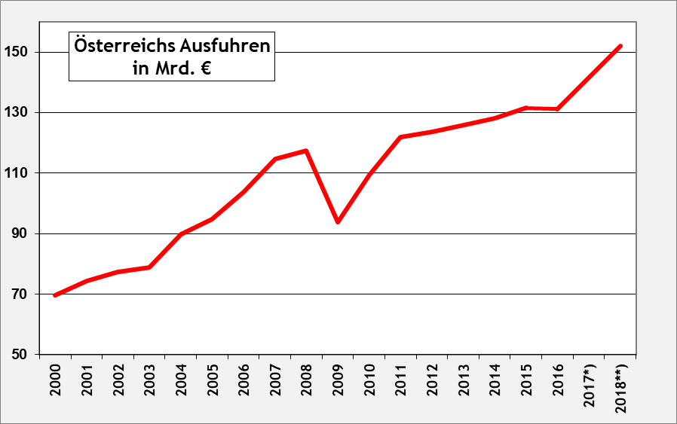
Export als Österreichs Konjunkturmotor
Quelle: STATISTIK AUSTRIA, WIFO

Slide 6
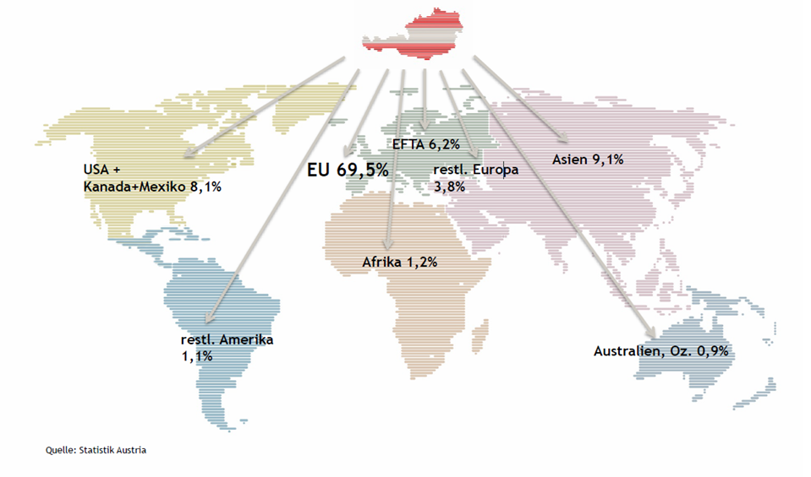
Österreichs Exporte in die Welt

Slide 7
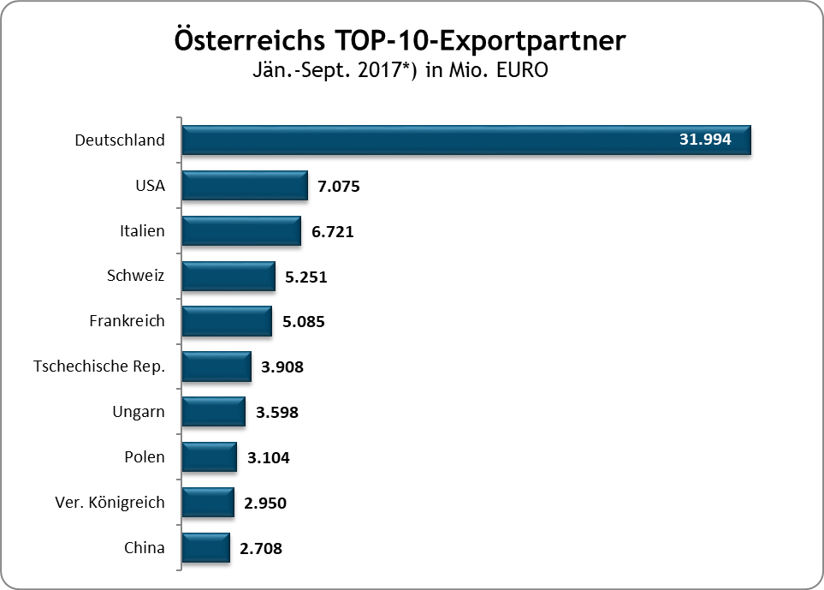
Quelle: Statistik Austria / AUSSENWIRTSCHAFT AUSTRIA Corporate Communication

Slide 8
Österreich - Direktinvestitionen verdoppelt
Quelle: OeNB, AUSSENWIRTSCHAFT Corporate Communication
Aktive Direktinvestitionen |  | Passive Direktinvestitionen
2006 | 2016 | 2006 | 2016
80 Mrd. Euro | 190 Mrd. Euro | 83 Mrd. Euro | 141 Mrd. Euro

Slide 9
35 AußenwirtschaftsCenter weltweit mit Fokus auf Innovation, Start-ups und Trendscouting

Slide 10
Die Europäische Union
Die EU-Integration (1989 bis 2015) bewirkte:
63 Mrd. Euro = 28,5 % mehr Wertschöpfung (reales BIP, Preise 2005)
480.000 zusätzliche Arbeitsplätze (18.500 pro Jahr)
93.000 Arbeitslose weniger (3.600 pro Jahr)
Arbeitslosenquote 2015 um 2,7 Prozentpunkte niedriger
Wohlstand pro Kopf 2015 um 7.000 Euro höher (reales BIP pro Kopf)

Slide 11
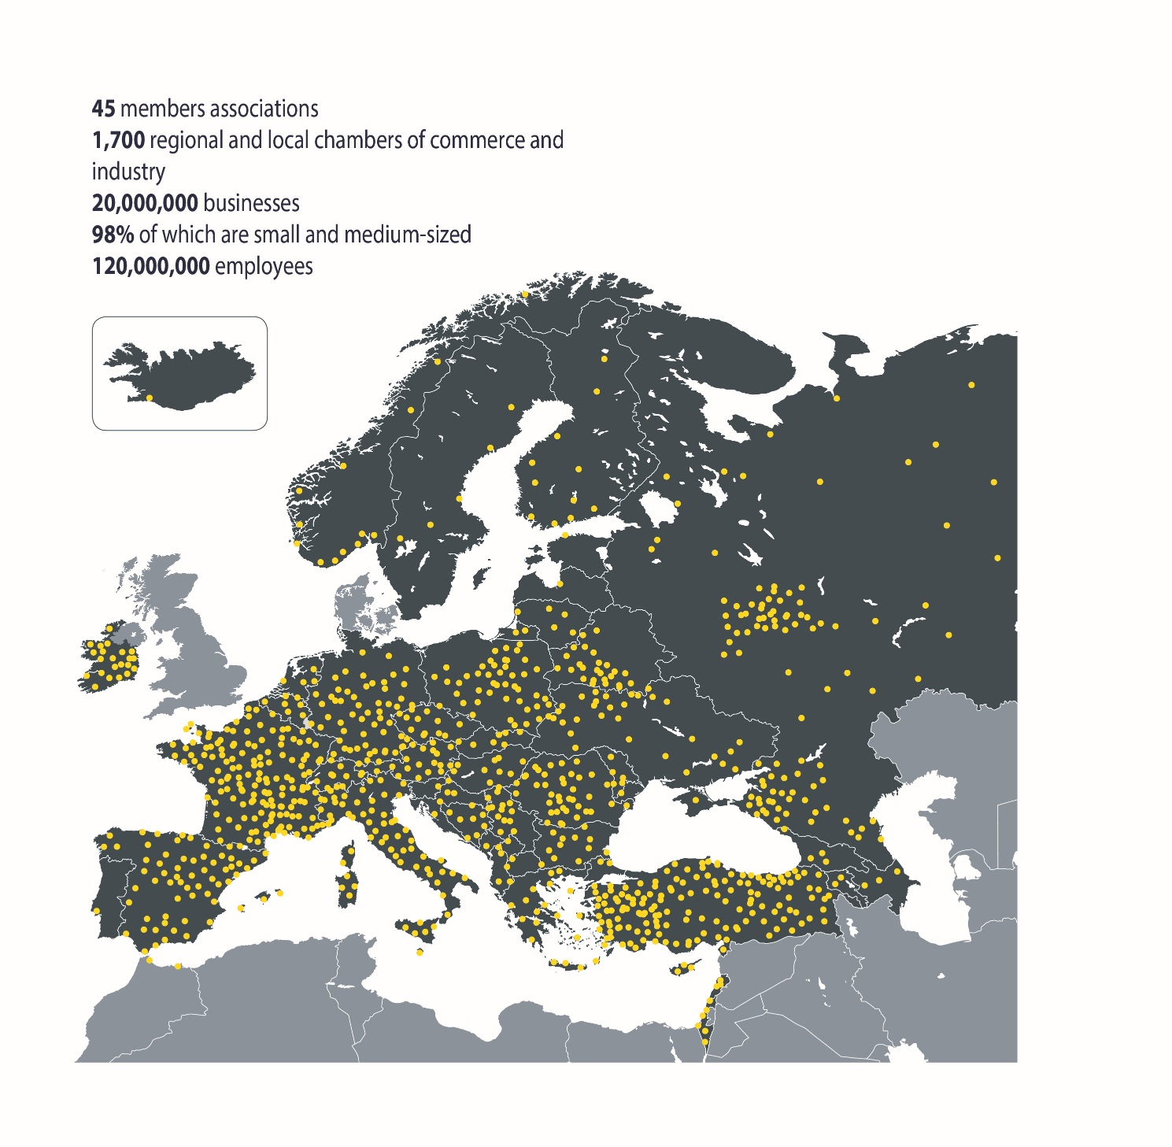

Slide 12
Vielen Dank für Ihre Aufmerksamkeit

